Slide 1

Resolução do problema de localização de regeneradores através de algoritmos de inteligência artificial
Projeto Informático 2017/2018
Pedro Ferreira (2151163@my.ipleiria.pt)
Rodrigo Pessoa (2150662@my.ipleiria.pt)
Orientação: Anabela Bernardino e Eugénia Bernardino
Notes:
Rodrigo

Slide 2
Índice
Descrição do problema
Motivação
Planeamento
Metodologia
Tecnologias e Linguagens
Estrutura do programa
Algoritmos Implementados
Resultados
Conclusões acerca dos algoritmos
Considerações finais
Trabalho futuro
Conclusão
Notes:
Rodrigo

Slide 3
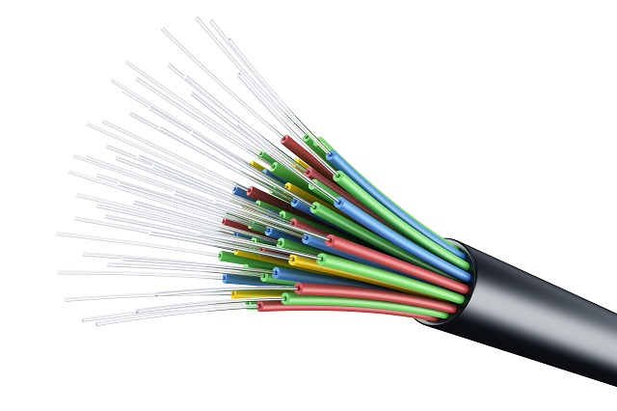
Problema – As Redes Óticas
Numa rede ótica, o sinal ótico deteriora-se à medida que fica mais longe da fonte
Isto acontece devido a falhas na fibra como:
Atenuação
Dispersão
Conversação
Ou seja:
A distância a que um sinal ótico pode ser enviado sem perder ou deteriorar a informação é limitada
Notes:
Rodrigo

Slide 4

Problema – Os Regeneradores
Deste modo, é necessário regenerar os sinais óticos periodicamente, utilizando regeneradores
Estas máquinas servem para restaurar o sinal, aumentando a distância que este consegue percorrer sem perder qualidade
Têm um custo de instalação e manutenção bastante elevado
Notes:
Rodrigo

Slide 5
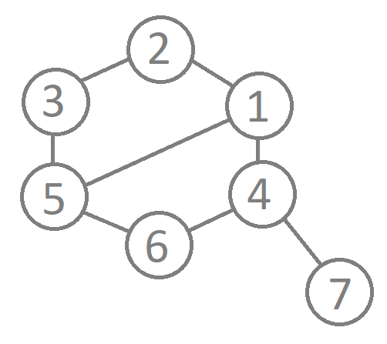
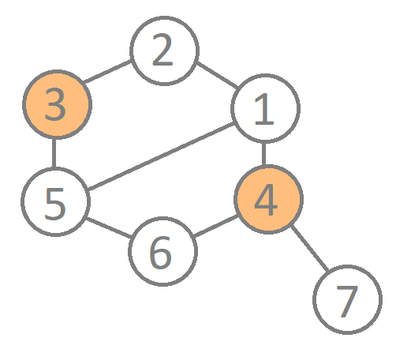
Problema – O nosso Objetivo
Dada uma rede ótica, pretendemos encontrar o subconjunto ideal de regeneradores a ser instalados a um custo mínimo, de modo a que cada par de nós possa comunicar entre si
O PLR é considerado um problema NP-Complete
Notes:
Rodrigo
- NP-Complete não pode obter a solução através de uma função matemática, e conforme a dimensão do problema o tempo de solução aumenta exponencialmente

Slide 6

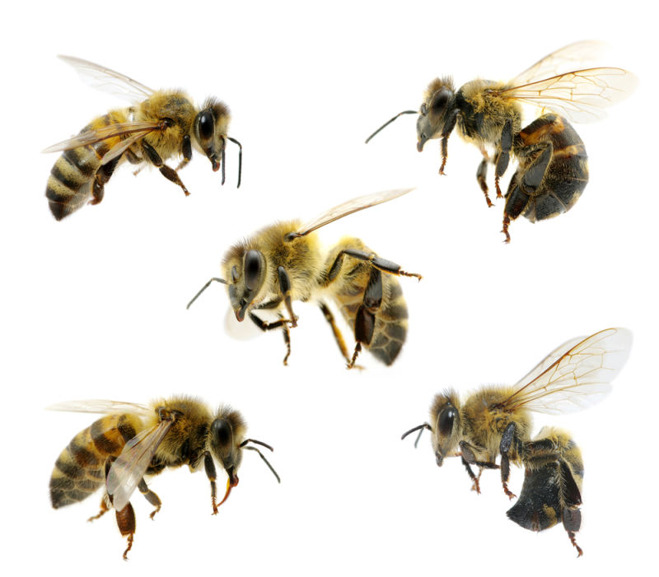
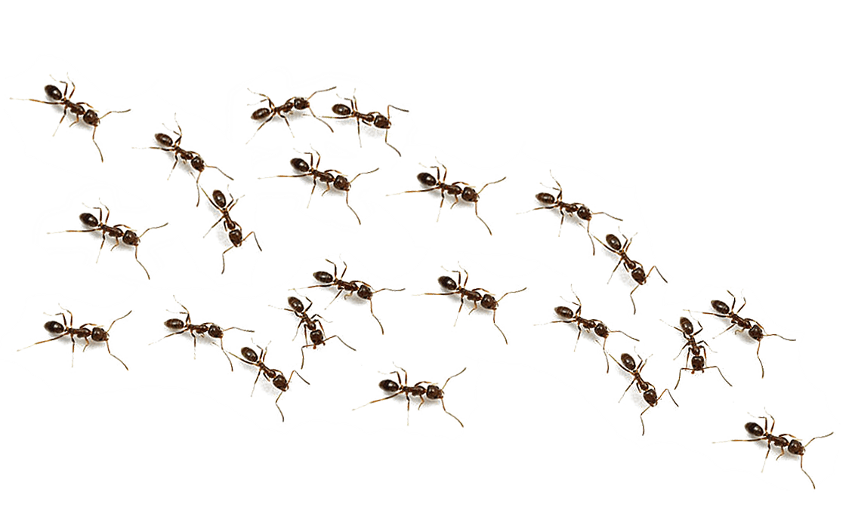
Como resolvemos o problema
Desenvolvimento de uma aplicação em C++ que vai achar a melhor solução para um determinado problema
Aplicação de vários algoritmos de inteligência artificial
Algoritmos evolutivos
Algoritmos de Swarm Intelligence
Notes:
Rodrigo
- Algoritmos inspirados na natureza
- Durante a licenciatura não abordamos algoritmos de swarm intelligence

Slide 7

Motivação
Escolhemos este problema pois:
O PLR é um problema atual no mundo real
Trabalhar com Inteligência Artificial é uma oportunidade e um desafio
Requer trabalho de investigação e de pesquisa
Notes:
Pedro

Slide 8
Planeamento
Durante todo o desenvolvimento, as tarefas a realizar foram determinadas com ajuda das orientadoras através de reuniões semanais e presenciais
Fomos definindo os nossos objetivos com base nas necessidades que iam surgindo
Tivemos sempre presentes, desde o início, os requisitos mínimos
Notes:
Pedro • Leitura de problemas a partir de ficheiros de texto;
• Criação de um conjunto de soluções para o problema;
• Melhoraria das soluções propostas com um algoritmo evolutivo;
• Observação da evolução das soluções em tempo real;
• Desenvolvimento de outro algoritmo evolutivo;
• Desenvolvimento de dois algoritmos de SI;
• Otimização do funcionamento dos algoritmos;
• Obtenção de combinações ideais de parâmetros para os algoritmos;
• Resolução de múltiplos problemas em simultâneo;
• Registo de dados sobre as soluções para análise.

Slide 9
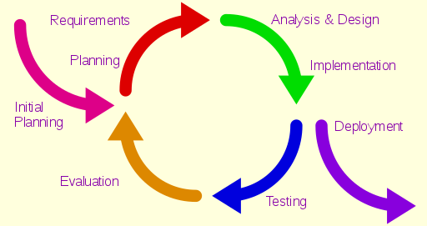
Metodologia
Durante o desenvolvimento deste projeto adotámos a metodologia de “desenvolvimento iterativo e incremental”
Notes:
Pedro

Slide 10



Tecnologia e Linguagens
Por ser um problema em que a rapidez de execução é importante, decidimos desenvolver a aplicação em C++
Inicialmente em C++/CLI, mas abandonado devido a limitações
Optamos por desenvolver a aplicação na plataforma Qt
Trabalhámos também com Git, Github, RapidMiner e Excel
Notes:
Pedro
- Foi necessario aprender C++ de proposito para este projeto, não trabalhamos nem com ele nem com a plataforma Qt durante a licenciatura
- Falar nas desvantagens do C++/CLI e no desenvolvimento em visual studio
- Falar nas vantagens do QT

Slide 11
Estrutura do Programa - Problema
Problemas obtidos sob o formato de ficheiros de texto (480 instâncias)
Obtidos a partir do site do Centro de Computadores da Universidade de Viena
Estes ficheiros contêm uma matriz que representa as ligações entre os diferentes nós, o número de nós, o número de ligações e, nos problemas em que se aplique, um vetor de pesos
Notes:
Rodrigo
- Mencionar que o PLR já foi proposto pela universidade que forneceu os problemas inicialmente

Slide 12

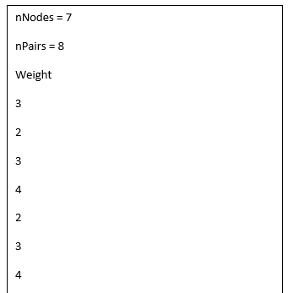
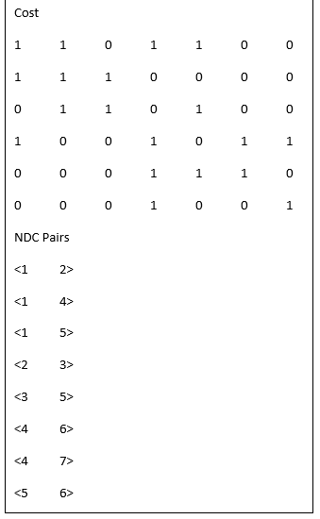

Exemplo de problema
Problema com 7 nós
Ficheiro texto do problema
Vetor de pesos do problema
Notes:
Rodrigo

Slide 13
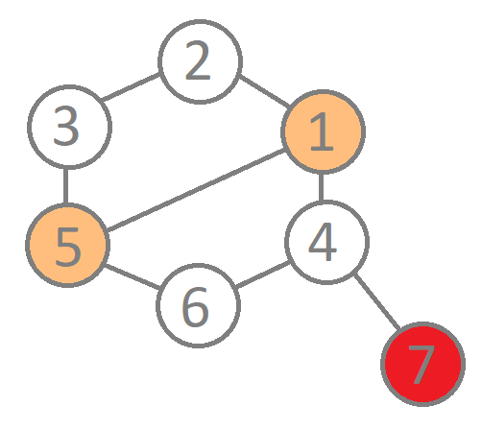
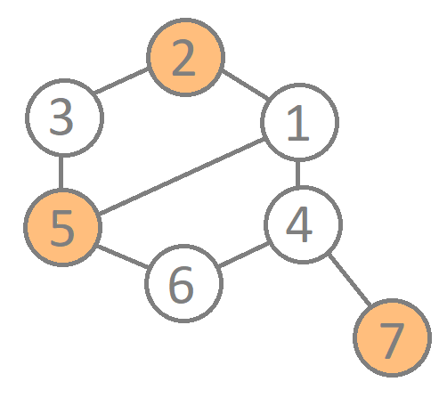

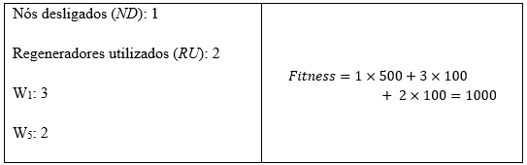
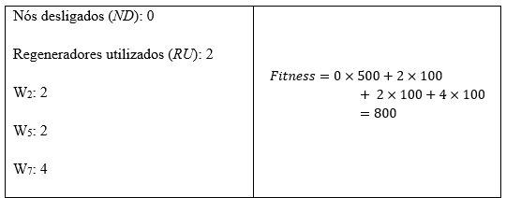

Exemplo de problema
Para calcular a qualidade de uma solução, é calculado um valor de fitness utilizando a seguinte fórmula:
fitness = ND * 500 + ∑_{RU} W_{i} * 100
Solução inviável
Solução não otimizada
Solução ideal
Notes:
Rodrigo
ND corresponde ao número de nós desligados, RU ao número de regeneradores utilizados e Wi corresponde ao peso do regenerador i

Slide 14
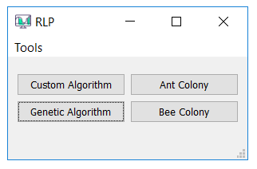
Estrutura do Programa – Menu Principal
Notes:
Pedro
Não explicar já os algoritmos em detalhe

Slide 15
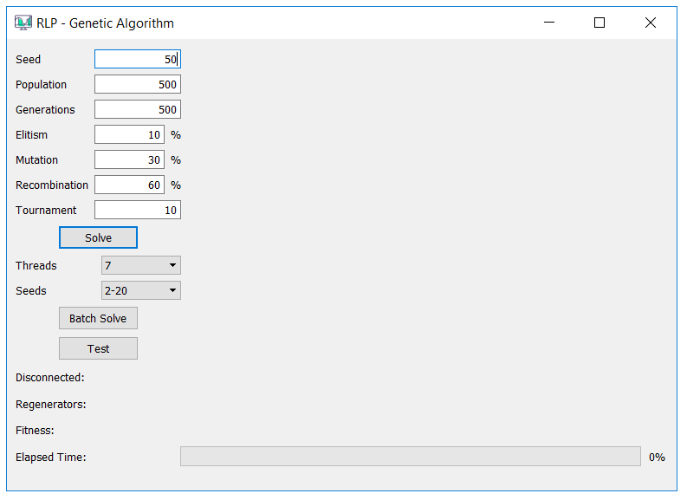
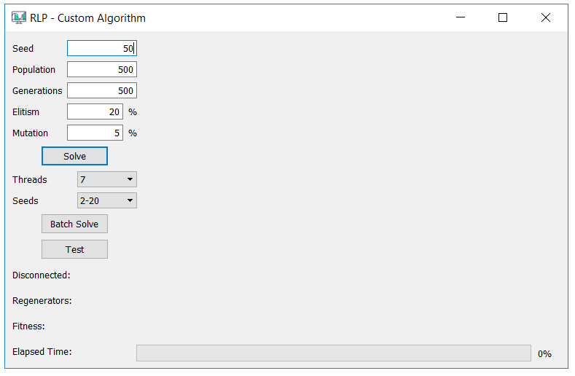
Estrutura do Programa – UI do algoritmo
UI do algoritmo genético
UI do algoritmo Custom
Notes:
Pedro

Slide 16
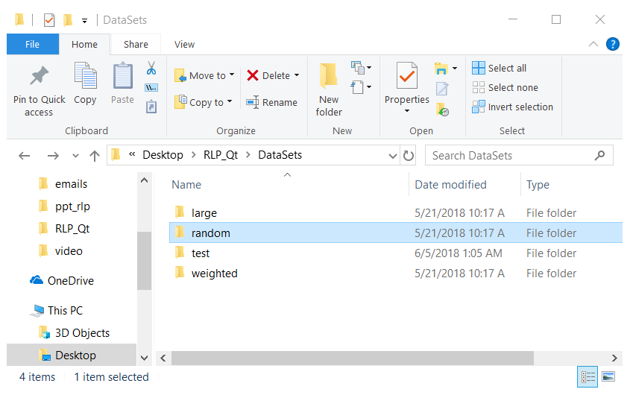
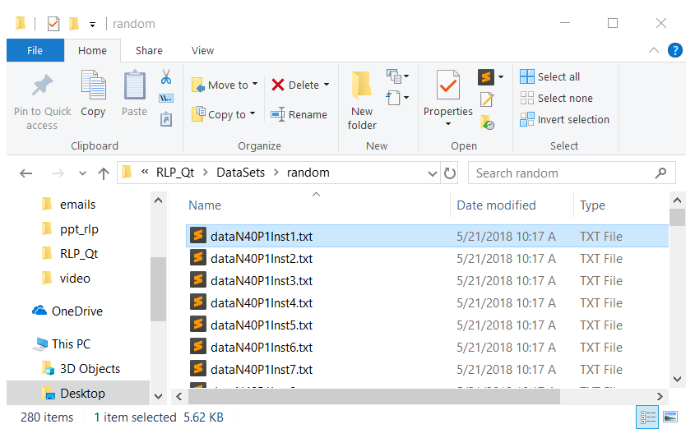
Estrutura do Programa – Escolha do problema
Notes:
Pedro
- explicar os diferentes tipos de problemas que temos.
Por exemplo o que é cada pasta, e dentro de cada pasta ha os 40, 60, 80, 100

Slide 17
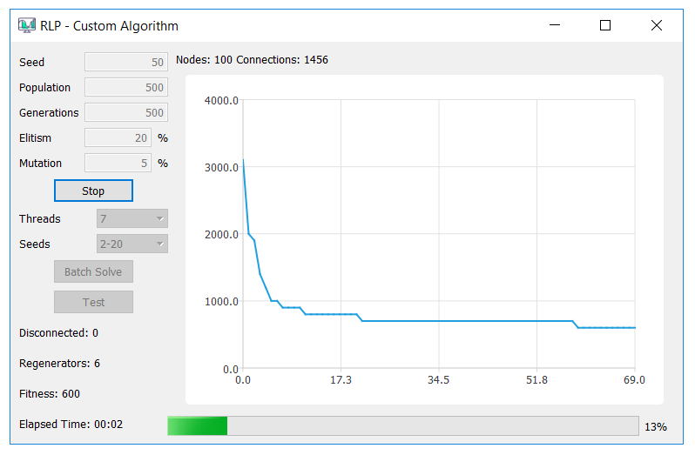
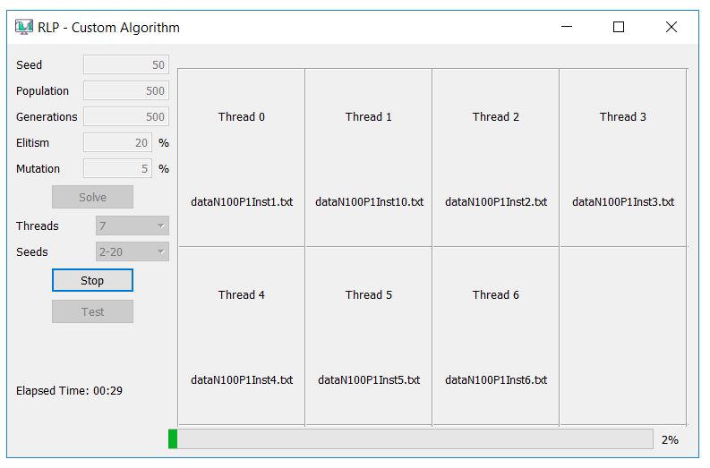
Estrutura do Programa - Resolução
Solve normal
Batch solve com 7 threads
Notes:
Pedro

Slide 18
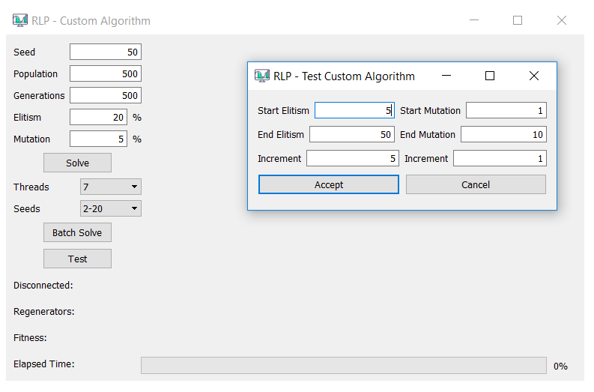
Estrutura do Programa - Testes
Notes:
Pedro

Slide 19
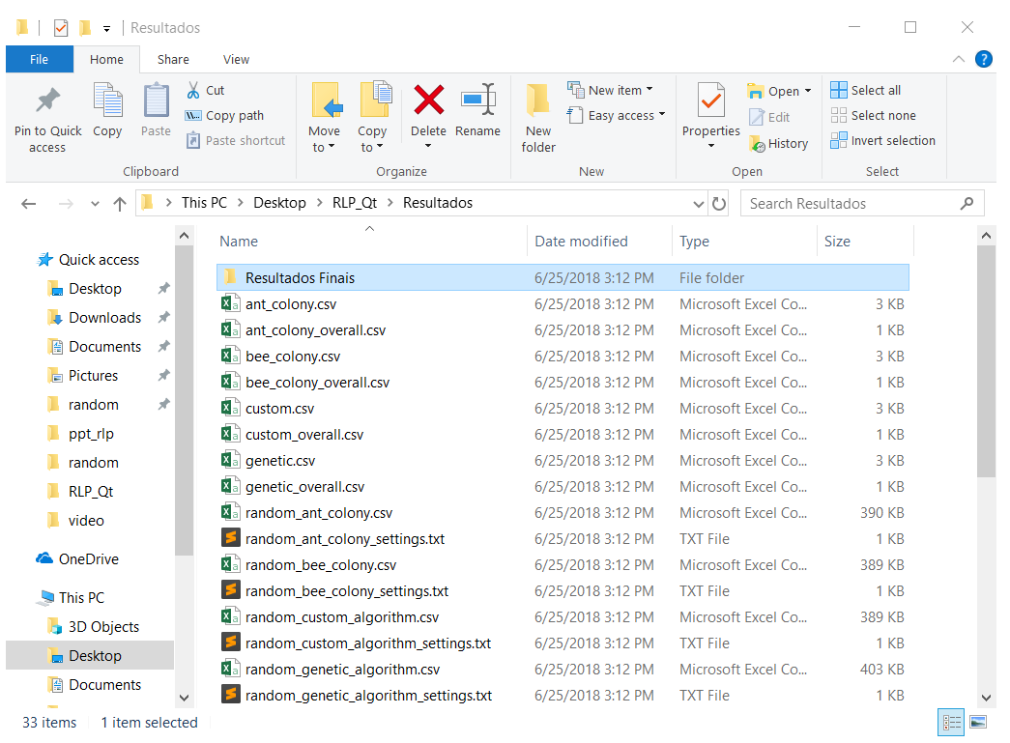
Estrutura do Programa - Resultados
Notes:
Pedro

Slide 20
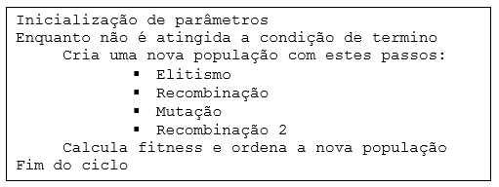
Algoritmos Implementados - Custom
Algoritmo evolutivo
Criado especificamente para este projeto
Notes:
Pedro

Slide 21
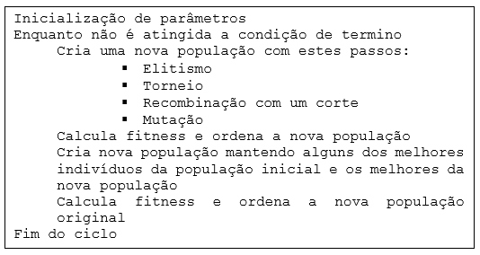
Algoritmos Implementados – AG
Algoritmo evolutivo
Baseado na teoria da evolução biológica
Notes:
Rodrigo

Slide 22
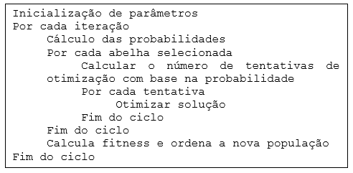
Algoritmos Implementados – BCO
Algoritmo de Swarm Intelligence
Baseado no comportamento das abelhas produtoras de mel
Notes:
Pedro
A cada iteração são calculadas probabilidades para as abelhas selecionadas com base na sua distancia ao melhor fitness da população
É calculado um numero de tentativas de otimização para cada abelha selecionada com base na probabilidade calculada e no numero de tentativas de cada tipo de abelha (selecionadas e melhores)
Cada tentativa a otimização consiste em dois cenarios com probabilidades iguais, ambos os cenario têm um numero limite de alterações
O primeiro cenario consiste em para cada alteração eliminar ou adicionar um regenerador dentro dos disponiveis
O segundo cenario consiste em à medida que o numero de alterações aumenta o numero de nós que podem ser alterados tambem aumenta:
Os regeneradores a remover são os nós que fazem menos ligações, os regeneradores a adicionar são os nós não regenerados que ligam mais nós
A probabilidade de remover um regenerador é o dobro da probabilidade de adicionar um regenerador

Slide 23
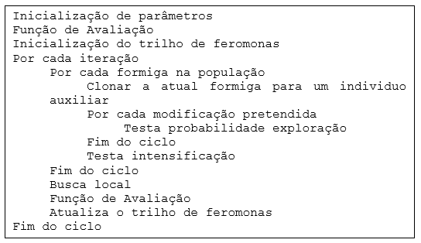
Algoritmos Implementados - ACO
Algoritmo de Swarm Intelligence
Baseado na forma como as formigas procuram alimento
Notes:
Rodrigo

Slide 24
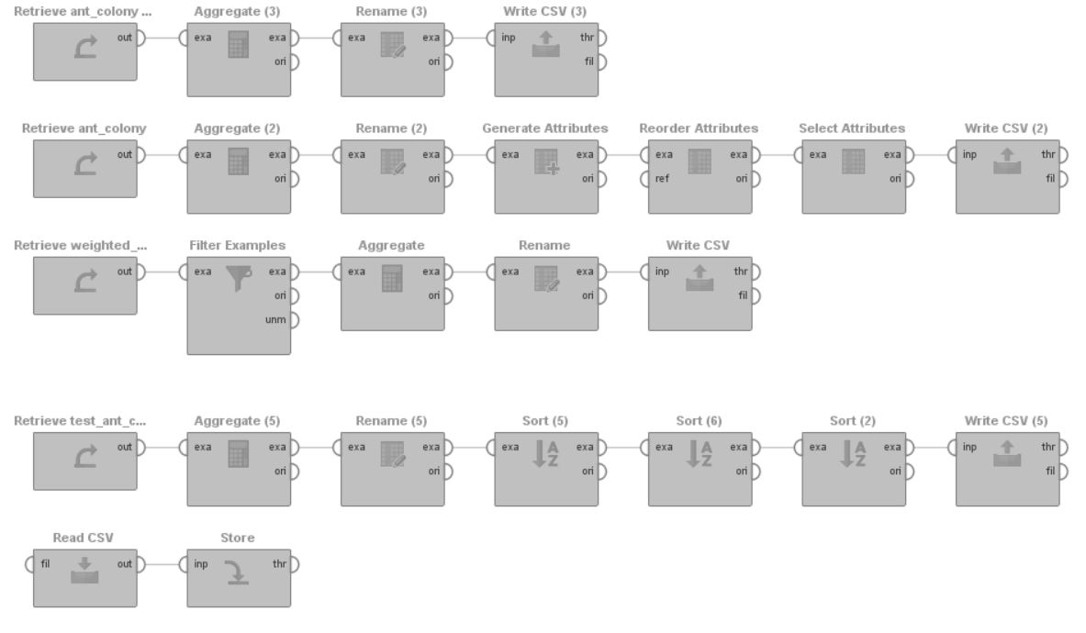
Tratamento dos dados
Notes:
Pedro

Slide 25
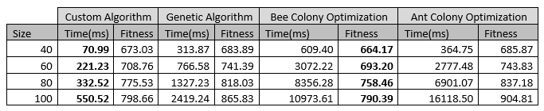
Resultados dos testes
Os testes foram utilizados para:
Determinar os melhores parâmetros para cada algoritmo
Determinar o melhor algoritmo para resolver problemas normais e com pesos (50 seeds)
Os resultados dos diferentes algoritmos para os diferentes tamanhos de problema:
Notes:
Rodrigo

Slide 26
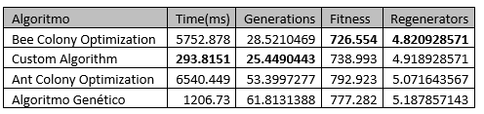
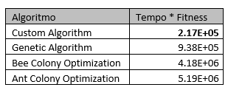
Resultados dos testes
As médias dos resultados dos diferentes algoritmos são:
Relação tempo*fitness
Notes:
Rodrigo

Slide 27

Conclusões relativas aos algoritmos
O algoritmo que apresenta os melhores resultados é o Bee Colony Optimization
O algoritmo que apresenta resultados no menor tempo é o Custom Algorithm
O algoritmo que apresenta a melhor relação tempo*fitness é o Custom Agorithm
Notes:
Rodrigo

Slide 28

Acerca dos resultados
Apesar de o BCO apresentar os melhores resultados, para problemas de grande dimensão é aconselhado o uso do CA
Com mais otimização será possível melhorar os resultados obtidos e reduzir o tempo de execução
Com mais iterações será também possível obter melhores soluções (pois nem sempre é encontrada a solução ideal)
Notes:
Rodrigo

Slide 29
Considerações finais
Este projeto foi um desafio para nós, pois durante a nossa licenciatura em Engenharia Informática não tinha ainda surgido a oportunidade de lidarmos com determinados aspetos importantes para a sua concretização
Este foi o nosso primeiro contacto com algoritmos do tipo Swarm Intelligence
Ao longo do nosso percurso académico não tínhamos ainda abordado C++, pelo que tivemos de aprender propositadamente a linguagem para este projeto
Tivemos de nos adaptar à plataforma Qt
Notes:
Pedro

Slide 30

Trabalho futuro
Criação de uma aplicação capaz de mapear redes de fibra ótica do mundo real para o formato aceite pela nossa aplicação
Evolução da nossa aplicação para que se torne apta a resolver mais problemas, em menos tempo, com mais algoritmos, com a obtenção do hardware necessário
Realização de estudos comparativos com resoluções do PLR já existentes ou que venham a existir na literatura
Notes:
Pedro

Slide 31
Conclusão
Apesar dos constrangimentos mencionados, o projeto foi um êxito
Fomos capazes de cumprir todos os requisitos, obtendo boas soluções e implementando com sucesso os vários algoritmos de inteligência artificial
Foi importante para este projeto a aplicação de conhecimentos previamente adquiridos, bem como a aprendizagem de novos conhecimentos teóricos e práticos, e o desenvolvimento de competências de gestão de projeto e colaboração em equipa
Notes:
Rodrigo

Slide 32
Fim

